Slide 1
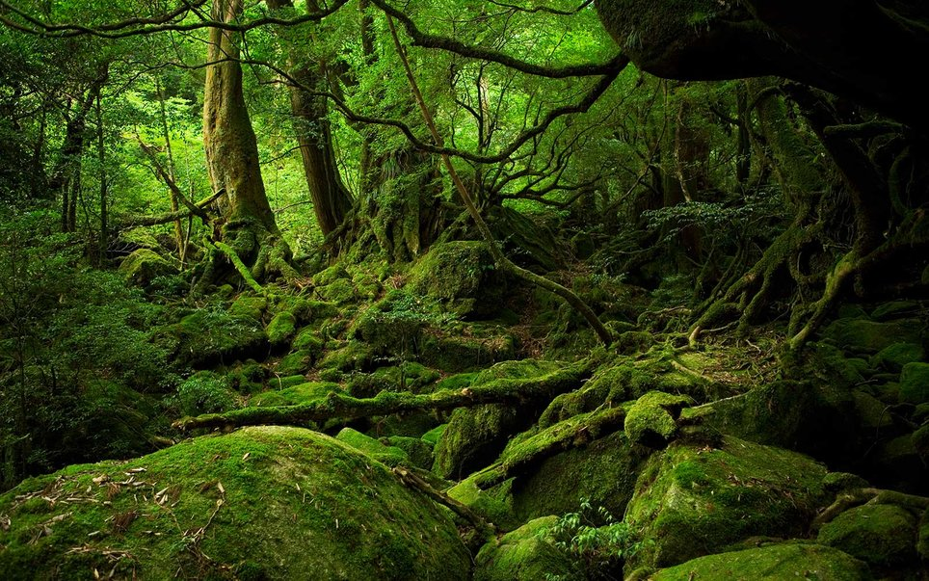
COMP0271: Inteligência Artificial
Busca local
Professor: Hendrik Macedo
Universidade Federal de Sergipe, Brasil

Slide 2
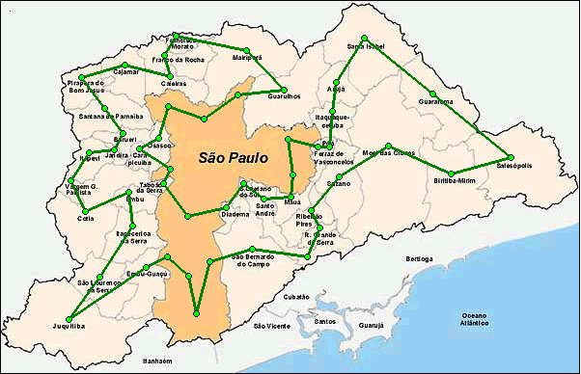
Qual a solução do problema?

Slide 3
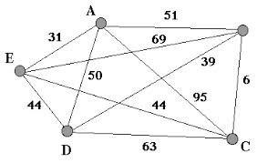
Problema do Caixeiro Viajante
Representação por um grafo completo (todas as cidades são conectadas).
(n-1) x (n-2) x … x 2 x 1 = (n-1)! caminhos diferentes !!!

Slide 4
Uma forma de modelar o problema?
Problema de Otimização (ou Busca local)
Entrada: uma possível solução
Saída: a melhor solução
Mecanismo otimizador: dado um modelo que me possibilita medir a qualidade de uma solução, o mecanismo busca encontrar a melhor solução.

Slide 5
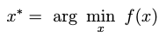
Otimização Escalar
Geralmente, os parâmetros do sistema (as variáveis) são definidas através de um vetor.
Para um problema de minimização temos:
x
x
x
x

Slide 6
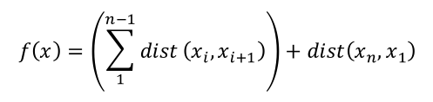
Otimização Escalar
x
x
x
x

Slide 7
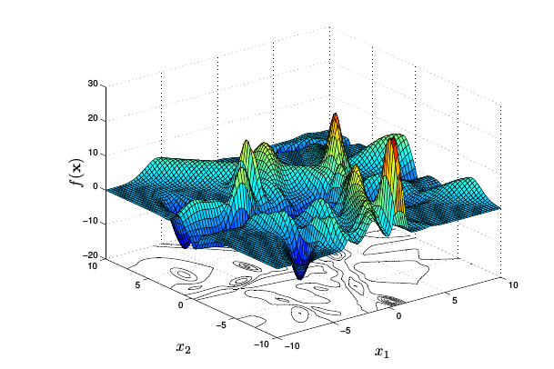

Slide 8
Metáfora:
Otimizador cai de paraquedas em algum ponto
Só possui informação do ponto (altura = qualidade) e mais nada
Guarda informações do ponto que já visitou
Busca o ponto mínimo* no menor número de passos
*pode ser máximo,
a depender do problema

Slide 9
Estratégia de busca local
Um mecanismo otimizador busca uma estratégia para caminhar em direção ao ótimo.
Estratégia de direção de busca.
Estratégia populacional.

Slide 10
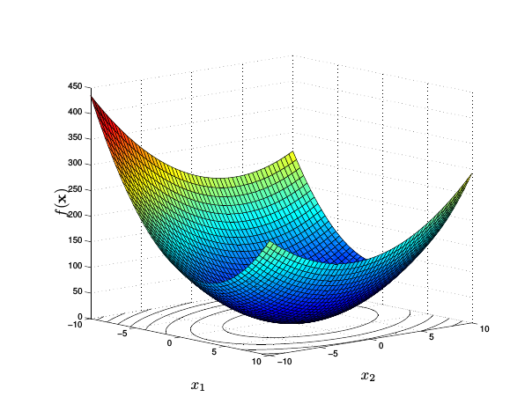
Estratégia de direção de Busca
Método do Gradiente
Indica as direções do espaço para as quais, partindo-se de um ponto, ocorre localmente a diminuição* da função.
*ou aumento

Slide 11
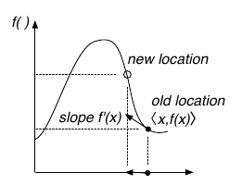
Estratégia de direção de Busca
Método do Gradiente

Slide 12
Estratégia de direção de Busca
Método do Gradiente
Critérios de parada
Estabilização da função objetivo.
Estabilização do vetor de otimização.
Anulação do vetor gradiente.
Número máximo de iterações/avaliação da função objetivo.

Slide 13
Métodos Single-State
Procedimento de inicialização.
Avaliação (qualidade) da função objetivo.
Um procedimento de cópia da solução.
Gerar uma ou mais soluções na vizinhança (amostragem do gradiente - Tweak)
Não precisamos calcular explicitamente o valor do gradiente!!!

Slide 14
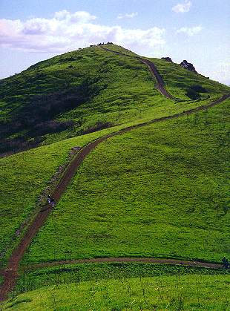
Hill-Climbing
Testamos soluções vizinhas e escolhemos aquela que tem o melhor valor da função objetivo.
Assim, subimos a encosta (ou descemos) da nossa função em direção do ótimo
Vizinhança = fronteira do espaço de estados
Estou aqui

Slide 15
EXPLOITATION vs. EXPLORATION
da melhor solução atual
do espaço de busca
Hill-Climbing
…
UCS
Greedy
A*
…

Slide 16
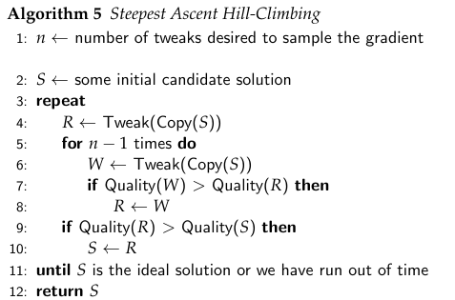
Geralmente de
forma aleatória.
Seleciona o melhor vizinho entre n possiveis
Comparo a qualidade com o ponto original

Slide 17
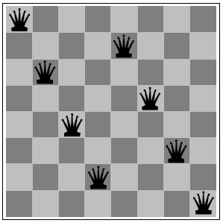
Qual a solução do problema?

Slide 18

Hill-Climbing
Ação: mover uma rainha para outro quadrado na mesma coluna
f(x): número de pares de rainhas que se atacam
Objetivo: minimizar f(x) (na verdade, f(x) = 0)

Slide 19
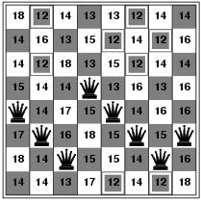
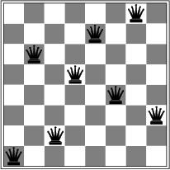
Estado corrente tem f=17
Figura ilustra demais valores de f para cada possível estado sucessor
Mínimo local (f=1)
ñ existe mais ações que minimizem a função

Slide 20
Sobrou EXPLOITATION
Faltou EXPLORATION
Importante:
combinação das duas coisas!
Mínimo local (f=1)
ñ existe mais ações que minimizem a função

Slide 21
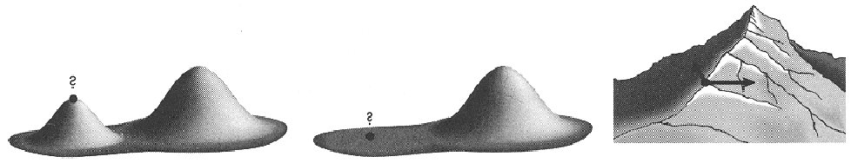
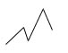
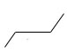

Limitações do Hill-Climbing:
Experimentação p/ 8-rainhas:
14% de sucesso p/ início aleatório
4 passos quando obtém sucesso
3 passos quando fracassa

Slide 22
Solução 1: permitir movimentos laterais (p/ platôs)
Experimentação p/ 8-rainhas: 14% → 94%
4 → 21 passos quando obtém sucesso
3 → 64 passos quando fracassa
Solução 2: reiniciar a busca a partir de estados iniciais aleatórios
Se p = probabilidade de sucesso de cada busca
=> 1/p = # de reinícios necessários para sucesso
Experimentação p/ 8-rainhas (sem mov. Laterais):
p = 14% => 1/0.14 = 7.14 reinícios necessários (execuções)
1 * 4 + 6.14 * 3 = 22 passos
Experimentação p/ 8-rainhas (com mov. Laterais):
p = 94% => 1/0.94 = 1.06 reinícios necessários (execuções)
1 * 21 + 0.06 * 64 = 25 passos

Slide 23
Pura Subida de Encosta ==> incompleto
Caminhada aleatória pura ==> ineficiente
Solução 3?

Slide 24
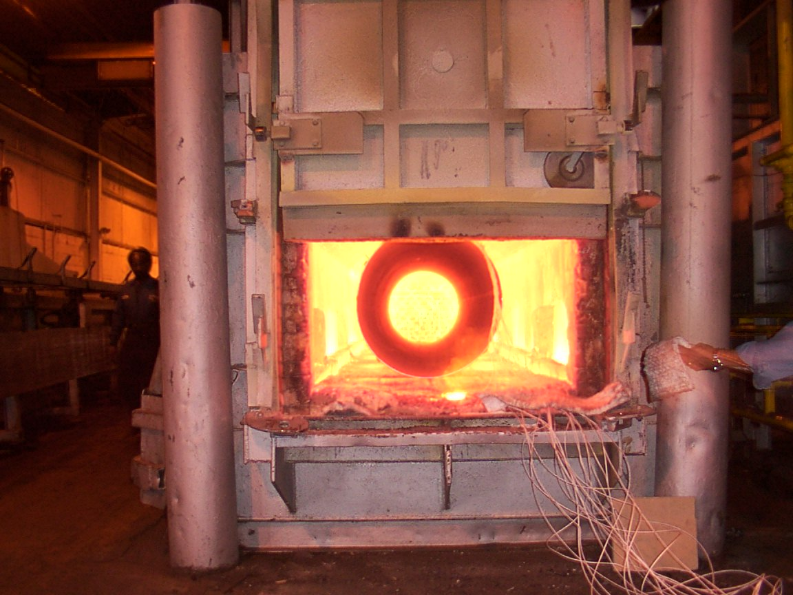
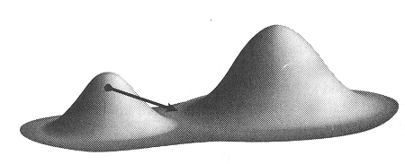
Simulated Annealing
Permitir retrocesso para situações piores…
...com certa probabilidade que diminui com o tempo
e ^{ΔE/T}
DE = Avaliação[próximo_nó] –
Avaliação[nó_atual]
e = número de Euler (neperiano)
T = Temperatura → 0

Slide 25
Simulated Annealing
Distribuição de Boltzmann
Se DE < 0 então
se > random [0, 1] (*)
permite retrocesso !
e ^{ΔE/T}
(*) OU
ΔE > T * ln (random [0, 1])

Slide 26
function SIMULATED-ANNEALING(problem, schedule) return a solution state
input: problem, a problem
schedule, a mapping from time to temperature
local variables: current, a node.
next, a node.
T, a “temperature”
current ← MAKE-NODE(INITIAL-STATE[problem])
for t ← 1 to ∞ do
T ← schedule[t]
if T = 0 then return current
next ← a randomly selected successor of current
∆E ← VALUE[next] - VALUE[current]
if ∆E > 0 then current ← next
else current ← next only with probability e^{∆E/T}
T = c*T (c = 0.8)

Slide 27
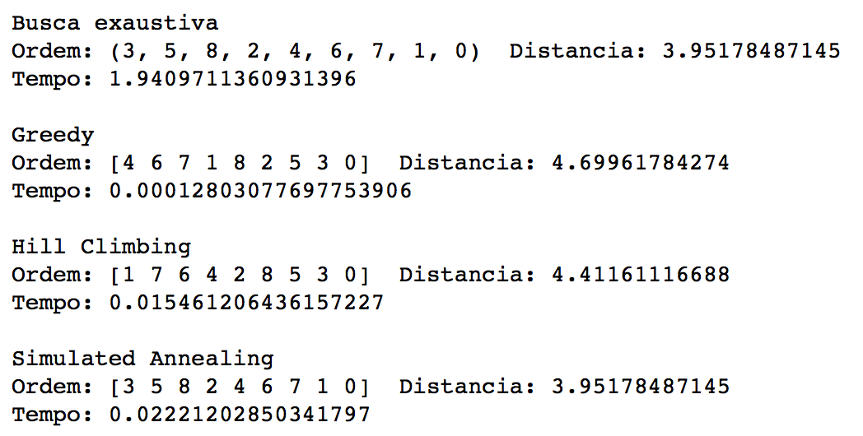
Experimentos TSP ..: 9 cidades

Slide 28
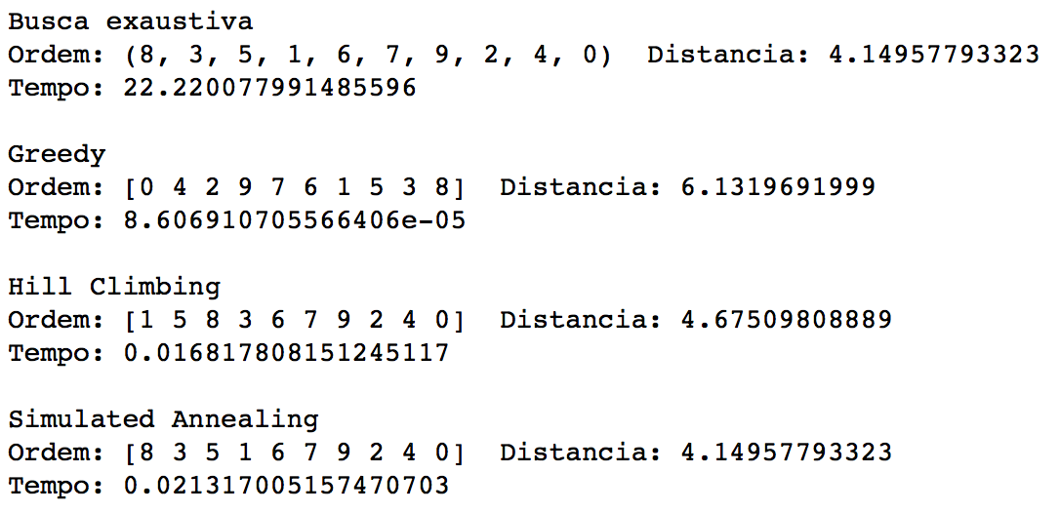
Experimentos TSP ..: 10 cidades

Slide 29


Divulgação científica
http://www.saense.com.br
https://www.facebook.com/saense/
Hendrik Macedo
Escreve sobre Inteligência Artificial no Saense.
http://www.saense.com.br/autores/artigos-publicados-por-hendrik-macedo/

